Slide 1
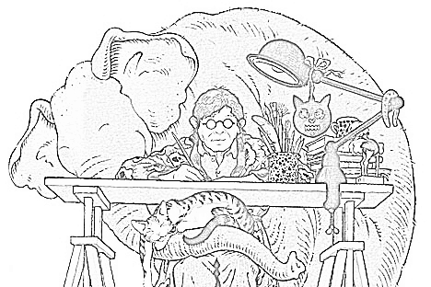
des nouvelles de mon chat
couverture
1
Complète la carte d’identité de l’album :
auteur/illustrateur – éditeur – titre - illustration
http://caracol.eklablog.com/
2
Qui est la fiancée du chat de Gilles Bachelet? Colorie la bonne réponse.
une carotte
une éléphante
une chatte
une taupe
une grenouille
3
Que fait son chat le dimanche?
3
Qui trouve l’amour en même temps
que son chat?
4
Colorie .
une carotte
un hérisson
une grenouille
une tortue
une souris

